Slide 1
Bab 2 : Kuasa Dua,Punca Kuasa dua, Kuasa tiga dan Punca Kuasa tiga

Slide 2
Bab 2 : Kuasa dua,Punca kuasa dua, Kuasa tiga dan Punca Kuasa tiga
2.1 Kuasa dua
2.2 Punca Kuasa dua
2.3 Kuasa tiga
2.4 Punca Kuasa tiga

Slide 3
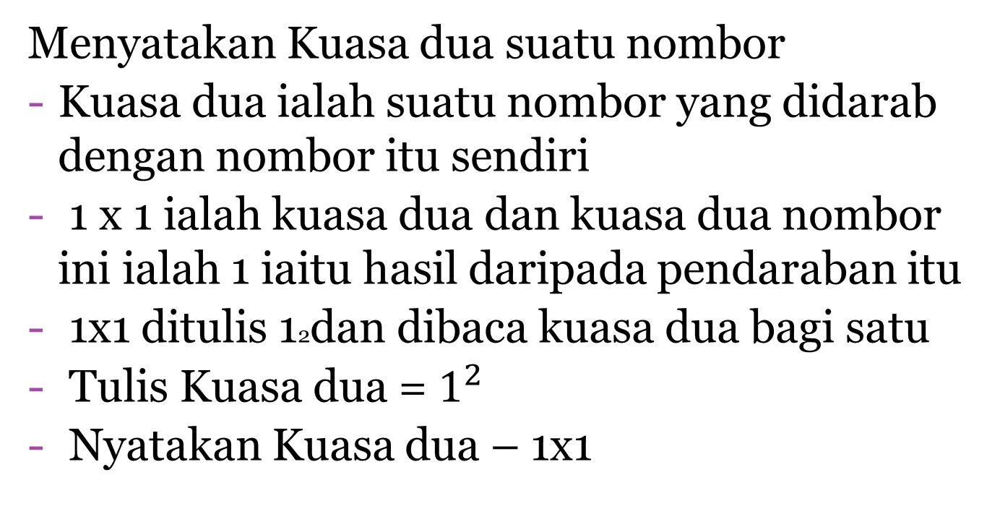
2.1 Kuasa Dua
Menyatakan Kuasa dua suatu nombor
Kuasa dua ialah suatu nombor yang didarab dengan nombor itu sendiri
1 x 1 ialah kuasa dua dan kuasa dua nombor ini ialah 1 iaitu hasil daripada pendaraban itu
1x1 ditulis 12dan dibaca kuasa dua bagi satu
Tulis Kuasa dua = $1^{2}$
Nyatakan Kuasa dua – 1x1

Slide 4
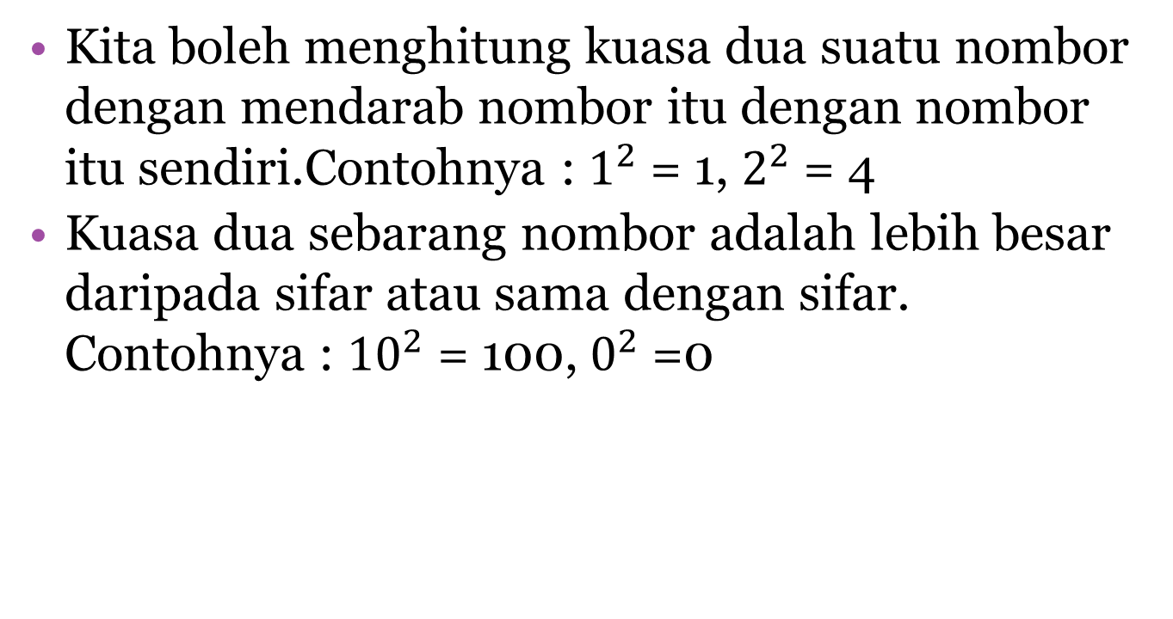
Menentukan Kuasa dua suatu nombor
Kita boleh menghitung kuasa dua suatu nombor dengan mendarab nombor itu dengan nombor itu sendiri.Contohnya : $1^{2}$= 1, $2^{2}$= 4
Kuasa dua sebarang nombor adalah lebih besar daripada sifar atau sama dengan sifar. Contohnya : ${10}^{2}$= 100, $0^{2}$=0

Slide 5
Menganggar Kuasa Dua suatu nombor
Bagi perpuluhan,agak susah untuk menentukan kuasa dua perpuluhan itu.Kita boleh menggunakan kaedah menganggar kuasa dua nombor tersebut
Terdapat 2 cara untuk menganggar kuasa dua suatu nombor :
Kaedah penghampiran
Kaedah Alternatif

Slide 6
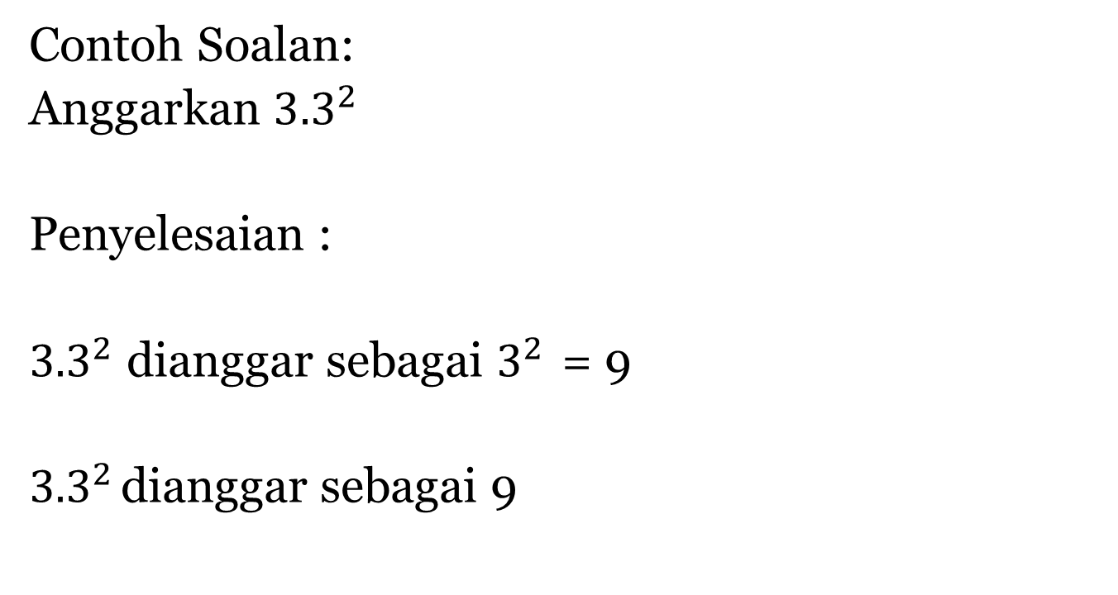
Kaedah Penghampiran
Contoh Soalan:
Anggarkan ${3.3}^{2}$
Penyelesaian :
${3.3}^{2}$ dianggar sebagai $3^{2}$ = 9
${3.3}^{2}$ dianggar sebagai 9

Slide 7
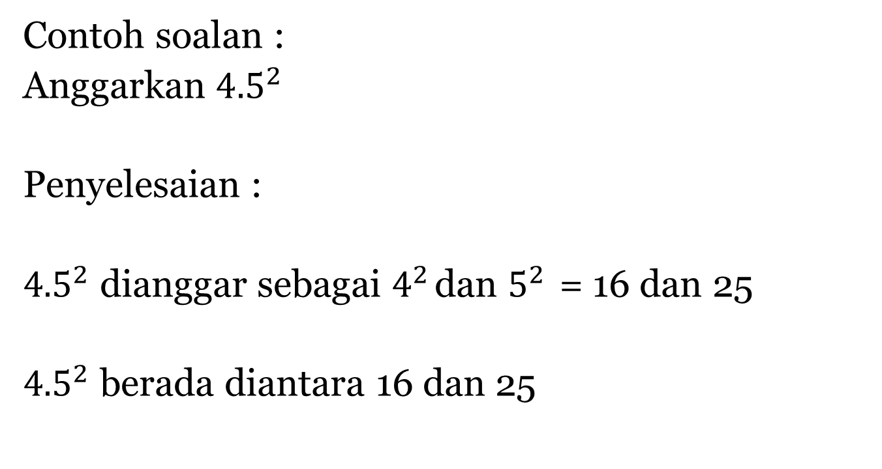
Kaedah Alternatif
Contoh soalan :
Anggarkan ${4.5}^{2}$
Penyelesaian :
${4.5}^{2}$ dianggar sebagai $4^{2}$ dan $5^{2}$ = 16 dan 25
${4.5}^{2}$ berada diantara 16 dan 25

Slide 8
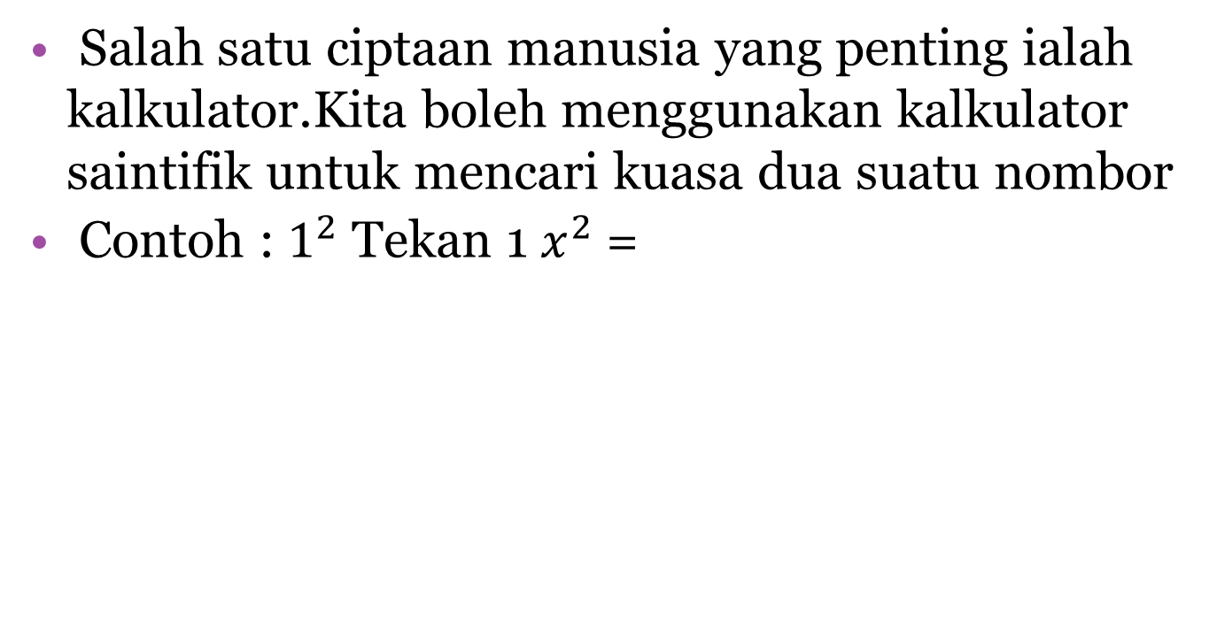
Menentukan Kuasa dua nombor dengan menggunakan Kalkulator
Salah satu ciptaan manusia yang penting ialah kalkulator.Kita boleh menggunakan kalkulator saintifik untuk mencari kuasa dua suatu nombor
Contoh : $1^{2}$ Tekan 1 $x^{2}$=

Slide 9
Menyenaraikan Kuasa dua sempurna
Kuasa dua sempurna ialah suatu nombor jika nombor itu boleh dinyatakan sebagai kuasa dua suatu nombor bulat bukan sifar
Contoh : 1x1=1 maka 1 ialah kuasa dua sempurna

Slide 10
Kuasa dua sempurna
Hasil darab semua kuasa dua merupakan kuasa dua sempurna
1x1=1 8x8=16 15x15=225
2x2=4 9x9=81 16x16=256
3x3=9 10x10=100 17x17=289
4x4=16 11x11=121 18x18=324
5x5=25 12x12=144 19x19=361
6x6=36 13x13=169 20x20=400
7x7=49 14x14=196

Slide 11
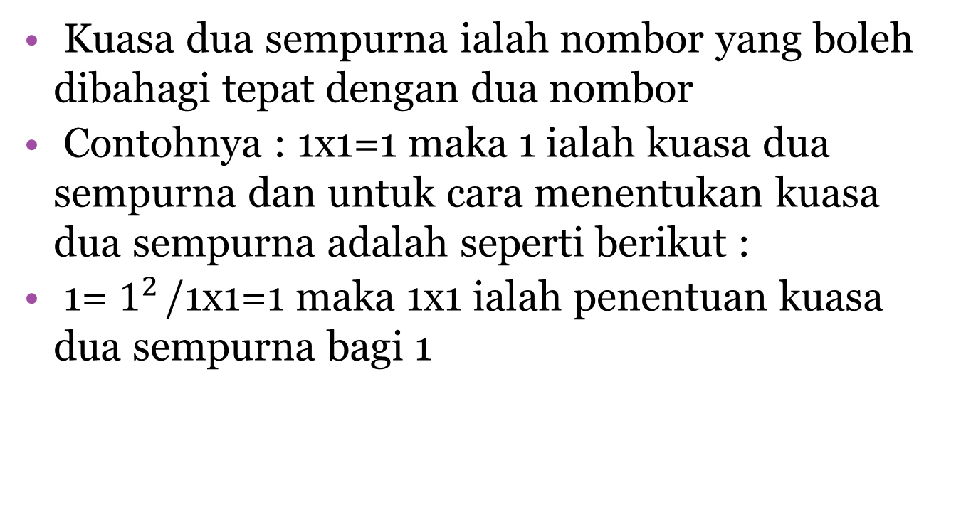
Menentukan Kuasa dua sempurna
Kuasa dua sempurna ialah nombor yang boleh dibahagi tepat dengan dua nombor
Contohnya : 1x1=1 maka 1 ialah kuasa dua sempurna dan untuk cara menentukan kuasa dua sempurna adalah seperti berikut :
1= $1^{2}$ /1x1=1 maka 1x1 ialah penentuan kuasa dua sempurna bagi 1

Slide 12
Menyelesaikan masalah melibatkan Kuasa dua nombor
4 langkah untuk menyelesaikan masalah melibatkan kuasa dua nombor :
1. Memahami masalah
2. Merancang Strategi
3. Melaksanakan Strategi
4. Menyemak jawapan
Ingat : luas = panjang x lebar maka kuasa dua berkait rapat dengan luas

Slide 13
2.2 Punca Kuasa Dua
Menyatakan Punca Kuasa dua Suatu nombor Positif
Punca Kuasa dua ialah suatu nombor merupakan hasil darab nombor itu dengan sendirinya .
Simbol punca kuasa dua ialah √
√2 disebut sebagai punca kuasa dua bagi dua
Nyatakan adalah seperti 1x1 2x2 3x3
Contohnya : √1=1x1

Slide 14
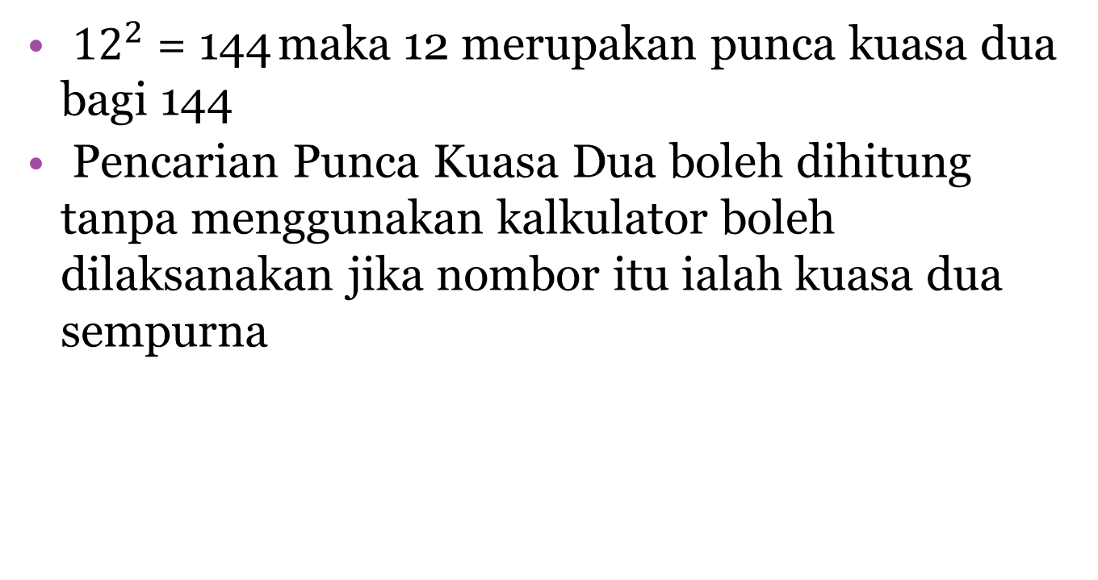
Menentukan Punca Kuasa dua Kuasa dua sempurna
${12}^{2}$= 144 maka 12 merupakan punca kuasa dua bagi 144
Pencarian Punca Kuasa Dua boleh dihitung tanpa menggunakan kalkulator boleh dilaksanakan jika nombor itu ialah kuasa dua sempurna

Slide 15
Menentukan Punca Kuasa dua Nombor
Menentukan Punca Kuasa dua Pecahan
Menentukan Punca Kuasa dua Perpuluhan

Slide 16
Menentukan Punca Kuasa Dua Pecahan
Pengangka dan penyebut pecahan yang boleh dipermudahkan atau merupakan kuasa dua sempurna boleh dilaksanakan tanpa menggunakan kalkulator
Contohnya : √4/25 = √2x2/5x5 = 2/5
4 dan 25 ialah kuasa dua sempurna

Slide 17
Menentukan Punca Kuasa dua Perpuluhan
Nombor perpuluhan yang merupakan kuasa dua sempurna boleh dilaksanakan tanpa menggunakan kalkulator
Contohnya : √0.25=√0.5x0.5 =0.5
25 ialah kuasa dua sempurna

Slide 18
Mendarab dua Punca Kuasa dua
Bagi dua punca kuasa dua yang hendak didarab jika nombor itu adalah sama maka jawapan juga sama
Contohnya : √5x√5=5
5 dan 5 adalah sama dan jawapan akhir juga 5
Bagi yang berbeza darab kedua-dua nombor itu supaya menjadi kuasa dua sempurna dan cari punca kuasa duanya
Contohnya : √3x√12=√36=6
3x12 ialah 36 dan punca kuasa dua bagi 36 ialah 6

Slide 19
Menganggar Punca Kuasa dua suatu nombor
Punca Kuasa dua bagi Kuasa dua sempurna = Nilai Sebenar
Punca Kuasa dua bagi bukan kuasa dua sempurna = Nilai anggaran

Slide 20
2 Cara untuk menggangar Punca Kuasa dua suatu nombor
Kaedah Penghampiran
Kaedah Alternatif

Slide 21
Kaedah Penghampiran
Contoh Soalan :
Anggarkan punca kuasa dua bagi 5
Penyelesaian :
5 dianggar 9
Punca kuasa dua bagi 9 ialah 3
Punca kuasa dua bagi 5 dianggar sebagai 3

Slide 22
Kaedah Alternatif
Contoh soalan :
Punca Kuasa dua bagi 10 adalah diantara 2 nombor.Cari dua nombor itu.
Penyelesaian :
9 10 16 [ 9 dan 16 ialah kuasa dua sempurna dan lebih kecil dan besar berbanding 10 ]
Punca Kuasa dua bagi 10 terletak diantara 3 dan 4
[Punca Kuasa dua bagi 9 ialah 3 dan 16 ialah 4 ]

Slide 23
Menentukan Punca Kuasa dua suatu nombor menggunakan Kalkulator
Contoh :
Cari nilai punca kuasa dua bagi 1 dengan menggunakan kalkulator
Tekan kalkulator : √1
Anda akan dapat jawapan 1

Slide 24
Menyelesaikan masalah melibatkan Punca Kuasa dua dan Kuasa dua nombor
4 langkah untuk menyelesaikan masalah melibatkan kuasa dua dan punca kuasa dua
Memahami masalah
Merancang Strategi
Melaksanakan Strategi
Meyemak jawapan
Ingat! Panjang sisi= cari punca kuasa dua
Luas = Cari kuasa dua

Slide 25
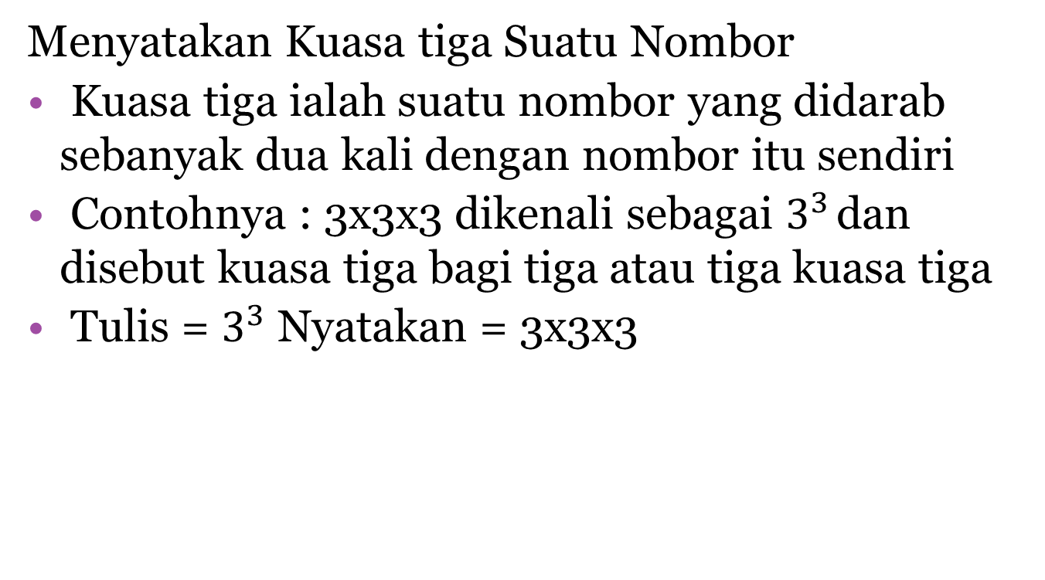
2.3 Kuasa Tiga
Menyatakan Kuasa tiga Suatu Nombor
Kuasa tiga ialah suatu nombor yang didarab sebanyak dua kali dengan nombor itu sendiri
Contohnya : 3x3x3 dikenali sebagai $3^{3}$ dan disebut kuasa tiga bagi tiga atau tiga kuasa tiga
Tulis = $3^{3}$ Nyatakan = 3x3x3

Slide 26
Menentukan Kuasa Tiga Suatu Nombor
Kuasa tiga bagi suatu nombor positif ialah positif dan kuasa tiga bagi suatu nombor negatif ialah negatif
Contohnya : 13 = 1 -13 = -1
Menentukan kuasa tiga suatu nombor ialah hasil darab suatu nombor yang didarab sebanyak dua kali

Slide 27
Menganggar Kuasa tiga Suatu nombor
2 cara untuk menganggar kuasa tiga suatu nombor
Kaedah Penghampiran
Kaedah Alternatif

Slide 28
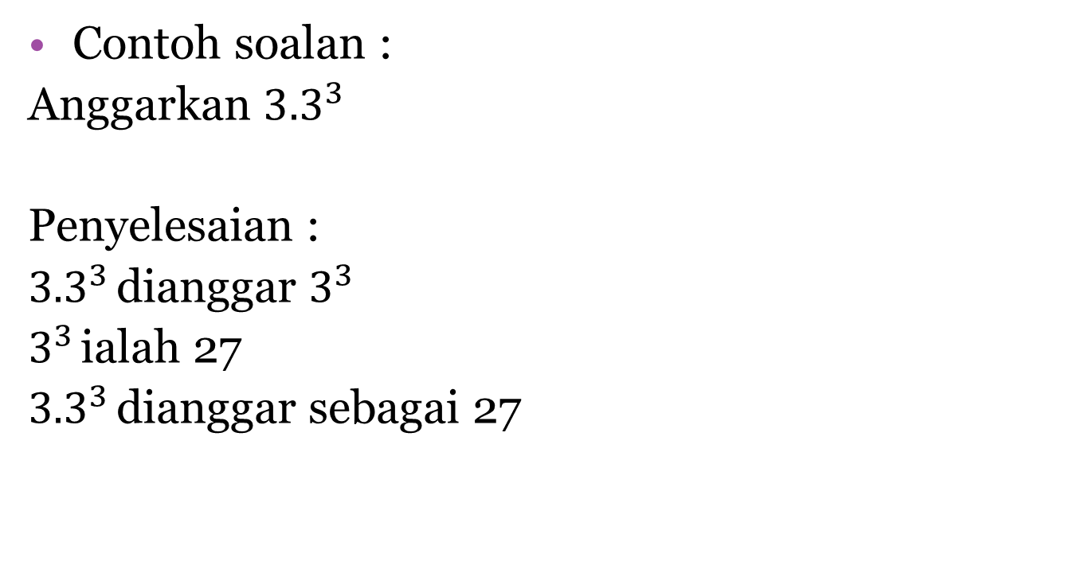
Kaedah Penghampiran
Contoh soalan :
Anggarkan ${3.3}^{3}$
Penyelesaian :
${3.3}^{3}$ dianggar $3^{3}$
$3^{3}$ ialah 27
${3.3}^{3}$ dianggar sebagai 27

Slide 29
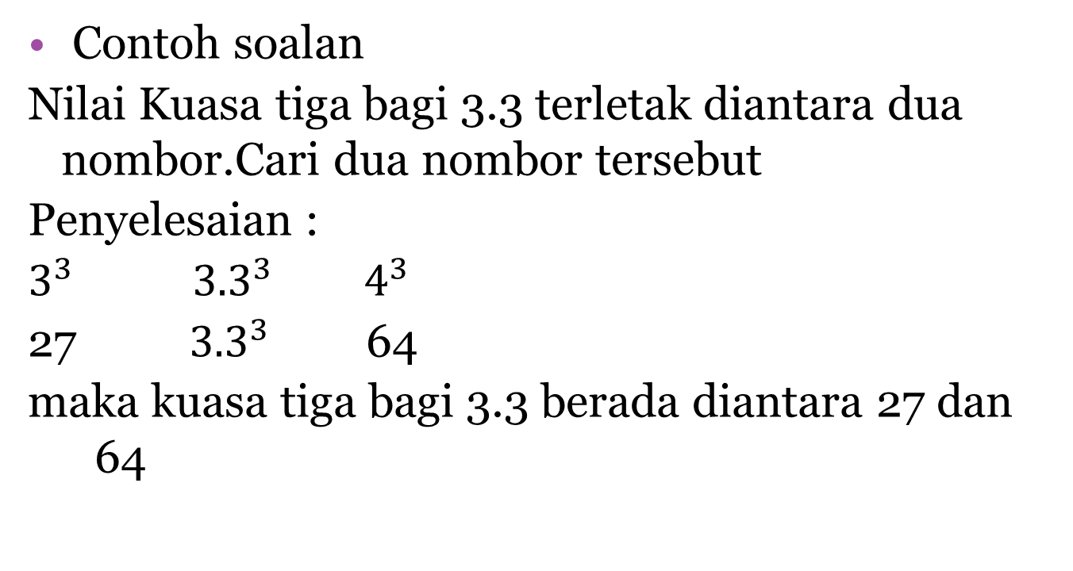
Kaedah Alternatif
Contoh soalan
Nilai Kuasa tiga bagi 3.3 terletak diantara dua nombor.Cari dua nombor tersebut
Penyelesaian :
$3^{3}$ ${3.3}^{3}$ $4^{3}$
27 ${3.3}^{3}$ 64
maka kuasa tiga bagi 3.3 berada diantara 27 dan 64

Slide 30
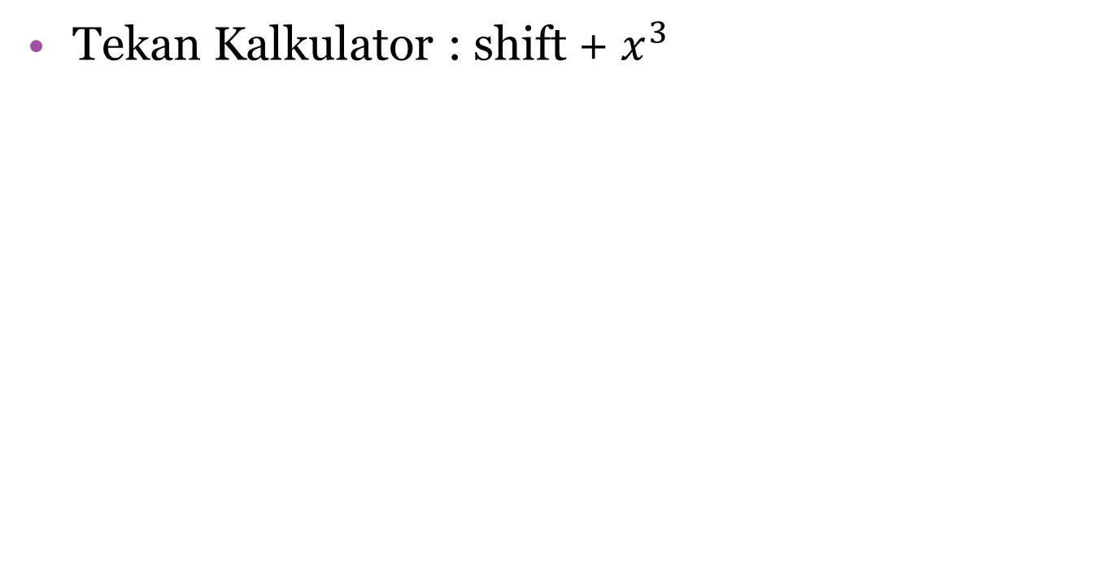
Menentukan Kuasa Tiga Suatu nombor dengan menggunakan kalkulator
Tekan Kalkulator : shift + $x^{3}$

Slide 31
Menyelesaikan Masalah melibatkan Kuasa tiga nombor
4 langkah untuk menyelesaikan masalah melibatkan kuasa tiga nombor
1. Memahami masalah
2. Merancang Strategi
3. Melaksanakan Strategi
4. Menyemak jawapan
Ingat ! Isipadu = panjang x lebar x tinggi
Maka isipadu berkait rapat dengan kuasa tiga

Slide 32
2.4 Punca Kuasa tiga Nombor
Menyatakan Punca Kuasa Tiga Suatu nombor
Nyatakan Punca Kuasa tiga = 3√125 = 5x5x5
Tulis Punca Kuasa tiga = 3√5x5x5 = 3√125
Punca Kuasa tiga suatu nombor ialah suatu nombor yang apabila didarab dengan nombor itu sendiri sebanyak dua kali menghasilkan nombor diberi itu
Simbol bagi punca kuasa tiga ialah 3√
3√3 dibaca sebagai punca kuasa tiga bagi tiga

Slide 33
Menentukan Punca Kuasa dua Suatu Integer
Punca Kuasa Tiga bagi integer positif ialah nombor positif
Punca Kuasa tiga bagi integer negatif ialah nombor negatif
Contohnya :
3√216 = 3√6x6x6 = 6
3√-343 = 3√-7x-7x-7 = -7

Slide 34
Menentukan Punca Kuasa tiga Suatu nombor
Punca Kuasa tiga Pecahan
Punca Kuasa tiga Perpuluhan

Slide 35
Menentukan Punca Kuasa tiga Pecahan
Pecahan yang boleh dipermudahkan sehingga pengangka dan penyebut pecahan masing-masing merupakan kuasa tiga sempurna dapat ditentukan punca kuasa tiganya tanpa menggunakan kalkulator
Contohnya : 3√1/8 = 3√1x1x1/2x2x2 = ½
1 dan 8 merupakan kuasa tiga sempurna

Slide 36
Menentukan Punca Kuasa tiga Perpuluhan
Perpuluhan yang boleh ditulis dalam bentuk kuasa tiga sempurna dapat ditentukan punca kuasa tiganya tanpa menggunakan kalkulator
Contohnya : 3√0.08 = √0.2 x 0.2 = 0.2
8 merupakan kuasa tiga sempurna

Slide 37
Menganggar Punca Kuasa tiga Suatu nombor
2 cara untuk menganggar punca kuasa tiga suatu nombor
Kaedah Penghampiran
Kaedah Alternatif

Slide 38
Kaedah Penghampiran
Contoh Soalan :
Anggarkan nilai bagi 3√70
Penyelesaian :
3√70 dianggar sebagai 3√64
3√64 = 4
3√70 dianggar sebagai 4

Slide 39
Kaedah Alternatif
Contoh Soalan :
Nilai bagi 3√40 adalah diantara 2 nombor.Cari dua nombor tersebut.
Penyelesaian :
3√40 dianggar sebagai 3√27 dan 3√64
3√27 = 3 dan 3√64 = 4
3√40 berada di antara 3 dan 4

Slide 40
Menentukan Punca Kuasa tiga nombor dengan menggunakan kalkulator
Tekan kalkulator : SHIFT + √

Slide 41
Menyelesaikan masalah melibatkan kuasa tiga dan Punca Kuasa tiga
4 langkah untuk menyelesaikan masalah melibatkan kuasa tiga dan Punca Kuasa tiga
Memahami masalah
Merancang Strategi
Melaksanakan Strategi
Menyemak jawapan
Ingat! Isipadu = Cari Kuasa tiga
Panjang Sisi = Cari Punca Kuasa tiga

Slide 42
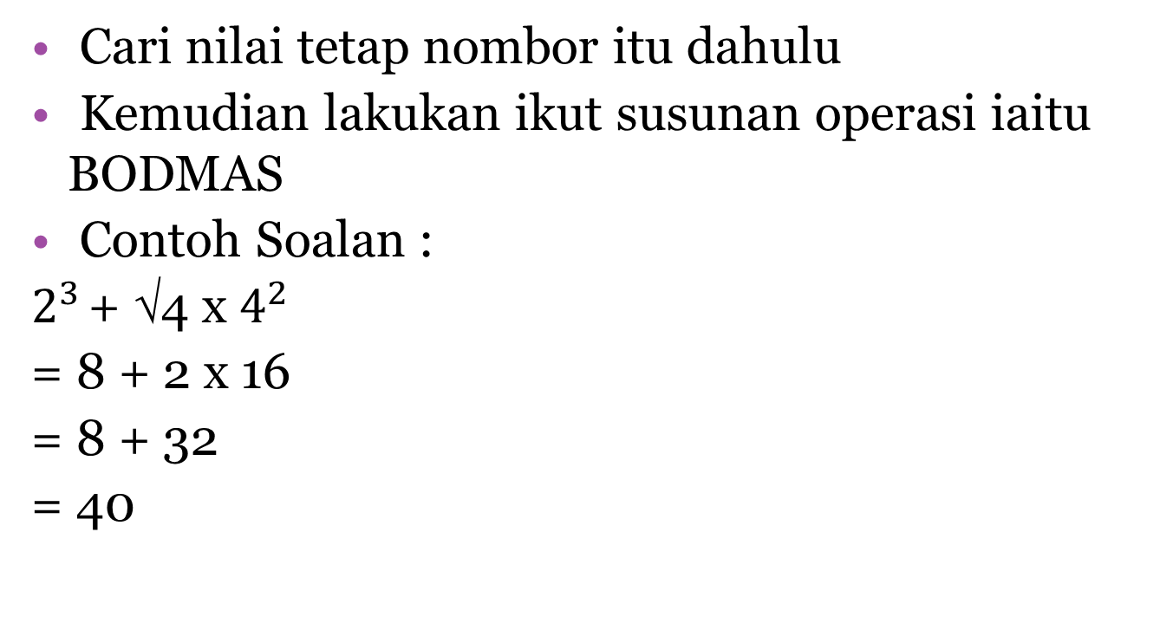
Operasi Terhadap Kuasa dua nombor, Punca Kuasa dua nombor,Kuasa tiga nombor dan Punca Kuasa tiga nombor
Cari nilai tetap nombor itu dahulu
Kemudian lakukan ikut susunan operasi iaitu BODMAS
Contoh Soalan :
$2^{3}$ + √4 x $4^{2}$
= 8 + 2 x 16
= 8 + 32
= 40

